Slide 1
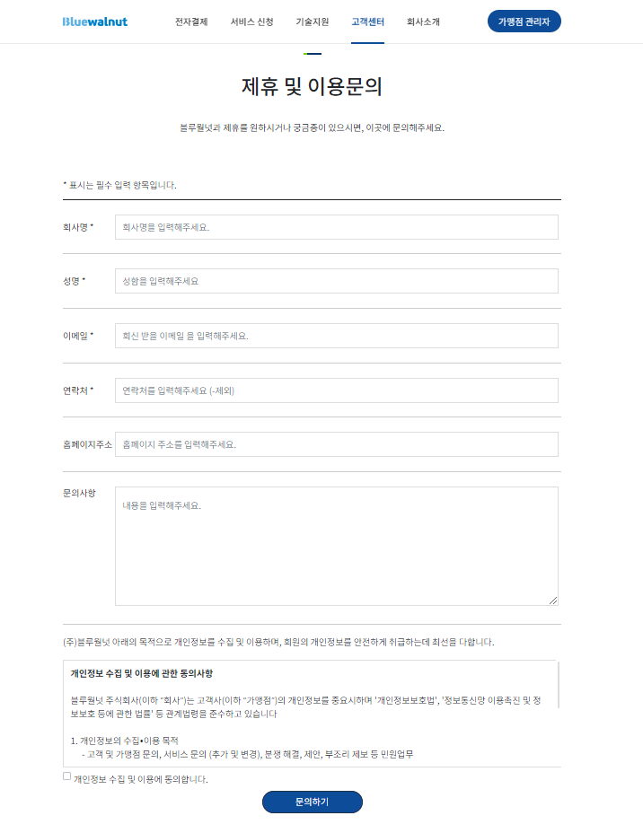

Slide 2
거래내역 조회 1-1
거래내역 조회를 위한 개인정보의 수집 및 이용에 대한 동의
개인정보 수집 및 이용 내용에 동의합니다.
■ 개인정보 수집 및 이 약관
블루월넛 주식회사(이하 '회사'라 합니다)이 제공하는 전자지급결제대행서비스를 이용자가 이용함에 있어 회사와 이용자 사이의 전자금융거래에 관한 기본적인 사항을 정함을 목적으로 합니다.
제2조 (용어의 정의)
① 이 약관에서 정하는 용어의 정의는 다음과 같습니다.
1. '전자금융거래'라 함은 회사가 전자적 장치를 통하여 전자지급결제대행서비스(이하 '전자금융거래 서비스'라고 합니다)를 제공하고, 이용자가 회사의 종사자와 직접 대면하거나 의사소통을 하지 아니하고 자동화된 방식으로 이를 이용하는 거래를 말합니다.

Slide 3
거래내역 조회 1-2(신용카드)
신용카드
계좌이체
가상계좌
휴대폰소액결제
신용카드 거래내역 조회
- 아래의 신용카드 사용 내역을 조회하시면 상세한 거래내역(상점명, 구매상품, 상점연락처 등) 조회 및 신용카드 거래내역 확인서를 출력하실 수 있습니다.
* 결제방식 일반카드결제 : ISP를 제외한 모든 카드
인터넷 안전결제(ISP) : 국민, 우리, 비씨 (BC마크가 있는 은행계열 카드 포함)
* 카드번호 - - -
* 조회기간 -
* 조회기간은 최대 1개월만 설정하여 조회할 수 있습니다.
* 추가정보 승인번호 이메일
* ISP 카드거래의 경우 개인정보보호강화를 위해 승인번호 또는 이메일(결제시 입력한 메일정보)을 입력하셔야
조회하실 수 있습니다. 승인번호는 카드사에 문의바랍니다.
클릭시
달력오픈
클릭시
영수증보기 팝업
1234
****
****
5678
20200108
20180108
추가정보는 결제방식중 “인터넷 안전결제(ISP)” 인 경우 노출
No. | 상점 상호 | 승인일자 | 취소일자 | 구매자 | 결제금액 (취소금액) | 카드사명 | 승인번호 | 영수증보기
 | 상점 전화번호 | 상점 URL | 상점 주문번호 | 상품명 | 포인트금액 | 할부구분 | 현재상태
1 | 예스이십사주식회사 | 2019-12-31 |  | 홍길동 | 12,000 | 현대 | 093837227
 | 1544-0311 | www.naver.com | ADPD-02817 | 곰돌이 인형외 3건… | 300 | 일시불 | 승인
2 | 예스이십사주식회사 | 2019-12-31 | 2020-01-09 | 홍길동 | 10,000 | 현대 | 093837227
 | 1544-0311 | www.naver.com | ADPD-02817 | 곰돌이 인형외 3건… |  | 일시불 | 취소
해당 거래내역이 존재하지 않습니다.
영수증보기
영수증보기

Slide 4
거래내역 조회 1-2(계좌이체)
신용카드
계좌이체
가상계좌
휴대폰소액결제
계좌이체 거래내역 조회
- 아래의 계좌이체 사용 내역을 조회하시면 상세한 거래내역(상점명, 구매상품, 상점연락처 등) 조회 및 계좌이체 거래내역 확인서를 출력하실 수 있습니다.
* 결제은행
* 계좌번호 (‘-’ 없이 입력)
* 조회기간 -
* 조회기간은 최대 1개월만 설정하여 조회할 수 있습니다.
* 결제금액 원 (숫자만 입력)
신한은행
▼
20200108
20180108
495600
No. | 상점 상호 | 승인일자 | 취소일자 | 구매자 | 결제금액 (취소금액) | 은행명 | 승인번호 | 영수증보기
 | 상점 전화번호 | 상점 URL | 상점 주문번호 | 상품명 | 현금영수증번호 | 현금영수증타입 | 현재상태
1 | 예스이십사주식회사 | 2019-12-31 |  | 홍길동 | 12,000 | 신한은행 | 093837227
 | 1544-0311 | www.naver.com | ADPD-02817 | 곰돌이 인형외 3건… | 037546327 | 소득공제 | 승인
2 | 예스이십사주식회사 | 2019-12-31 | 2020-01-09 | 홍길동 | 10,000 | 신한은행 | 093837227
 | 1544-0311 | www.naver.com | ADPD-02817 | 곰돌이 인형외 3건… |  | 일시불 | 환불
해당 거래내역이 존재하지 않습니다.
영수증보기
현금영수증보기
영수증보기

Slide 5
거래내역 조회 1-3(가상계좌)
신용카드
계좌이체
가상계좌
휴대폰소액결제
가상계좌 거래내역 조회
- 아래의 가상계좌 사용 내역을 조회하시면 상세한 거래내역(상점명, 구매상품, 상점연락처 등) 조회 및 가상계좌 거래내역 확인서를 출력하실 수 있습니다.
* 입금은행
* 입금계좌번호 (‘-’ 없이 입력)
* 조회기간 -
* 조회기간은 최대 1개월만 설정하여 조회할 수 있습니다.
* 입금액 원 (숫자만 입력)
신한은행
▼
20200108
20180108
495600
No. | 상점 상호 | 승인일자 | 취소일자 | 구매자 | 결제금액 (취소금액) | 입금은행명 | 환불은행명 | 환불예금주명 | 영수증보기
 | 상점 전화번호 | 상점 URL | 상점 주문번호 | 상품명 | 현금영수증번호 | 현금영수증타입 | 환불계좌번호 | 현재상태
1 | 예스이십사주식회사 | 2019-12-31 |  | 홍길동 | 12,000 | 신한
 | 1544-0311 | www.naver.com | ADPD-02817 | 곰돌이 인형외 3건… | 037546327 | 소득공제 |  | 승인
2 | 예스이십사주식회사 | 2019-12-31 | 2020-01-09 | 홍길동 | 10,000 | 신한은행 | 기업은행 | 홍길동
 | 1544-0311 | www.naver.com | ADPD-02817 | 곰돌이 인형외 3건… |  | 미발행 | *****37273 | 환불
해당 거래내역이 존재하지 않습니다.
영수증보기
현금영수증보기
영수증보기

Slide 6
거래내역 조회 1-4(휴대폰소액결제)
신용카드
계좌이체
가상계좌
휴대폰소액결제
계좌이체 거래내역 조회
- 아래의 휴대폰 사용 내역을 조회하시면 상세한 거래내역(상점명, 구매상품, 상점연락처 등) 조회 및 휴대폰 거래내역 확인서를 출력하실 수 있습니다.
* 휴대폰번호 (‘-’ 없이 입력)
* 조회기간 -
* 조회기간은 최대 1개월만 설정하여 조회할 수 있습니다.
* 결제금액 원 (숫자만 입력)
01028744726
20200108
20180108
495600
No. | 상점 상호 | 승인일자 | 취소일자 | 구매자 | 결제금액 (취소금액) | 승인번호 | 영수증보기
 | 상점 전화번호 | 상점 URL | 상점 주문번호 | 상품명 | 상품유형 | 현재상태
1 | 예스이십사주식회사 | 2019-12-31 |  | 홍길동 | 12,000 | 041714060334042121
 | 1544-0311 | www.naver.com | ADPD-02817 | 곰돌이 인형외 3건… | 현물 | 승인
2 | 예스이십사주식회사 | 2019-12-31 | 2020-01-09 | 홍길동 | 10,000 | 041714060334042121
 | 1544-0311 | www.naver.com | ADPD-02817 | 곰돌이 인형외 3건… | 컨텐츠 | 취소
해당 거래내역이 존재하지 않습니다.
영수증보기
영수증보기

Slide 7
거래내역 조회 2-1
※ 주의 사항
각 입력사항을 정확히 입력해 주시기 바랍니다.
승인번호가 기억나지 않으시면 해당 카드사로 문의해 주시기 바랍니다.
결제하신 내역이 조회되지 않으실 경우, 고객섹터 (1522-4910)로 문의하시기 바랍니다.
일부 카드사 App 결제의 경우, 구매자 정보 보호를 위한 카드사의 가상 카드번호 발급으로 인하여 조회가 불가할 수 있습니다.
타인의 거래를 임의로 조회하여 문제발생시 모든 책임은 조회당사자에게 있으니 이점 유의하시기 바랍니다.

Slide 8
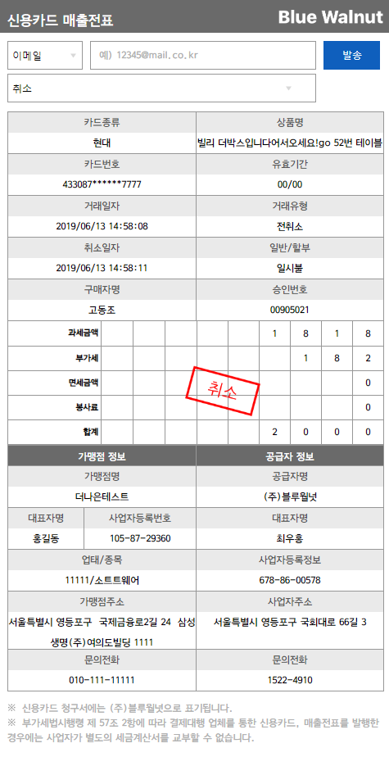
거래내역 조회 3-1 (영수증보기 1)
거래내역 영수증보기
거래내역 영수증보기
X
X
퍼블리싱 필요 없음(기존화면 사용)
영수증 확인을 위해 구매시 입력한 정보를 정확히 입력하여 주시기 바랍니다.
이메일+카드번호
휴대폰번호+금액
구매자명+금액
* 카드번호
* 이메일
1234
****
****
5678
test@bluewalnut.co.kr
확인
※ 참고 사항
각 입력사항을 정확히 입력해 주시기 바랍니다.
“이메일”, “휴대폰번호” 입력정보는 결제 요청시 입력(자동/직접) 한 정보로 입력 바랍니다.
“휴대폰번호”, “카드번호”, “계좌번호”, “금액”에 대한 입력정보는 결제 요청시 입력한 번호로 입력바라며, 특수문자(‘-’, ’,’)를 제외한 숫자만 입력 바랍니다.
“금액”은 결제 요청한 금액이며, 할인 이벤트가 적용이 되었을 경우 할인이 적용된 이후의 금액을 입력바랍니다.

Slide 9
거래내역 조회 3-1 (영수증보기 2)
거래내역 영수증보기
거래내역 영수증보기
거래내역 영수증보기
X
X
X
영수증 확인을 위해 구매시 입력한 정보를 정확히 입력하여 주시기 바랍니다.
영수증 확인을 위해 구매시 입력한 정보를 정확히 입력하여 주시기 바랍니다.
영수증 확인을 위해 구매시 입력한 정보를 정확히 입력하여 주시기 바랍니다.
이메일+계좌번호
휴대폰번호+금액
구매자명+금액
이메일+계좌번호
휴대폰번호+금액
구매자명+금액
이메일+계좌번호
휴대폰번호+금액
구매자명+금액
4730493827277
01028470987
홍길동
* 계좌번호
* 이메일
* 휴대폰번호
* 금액
* 구매자명
* 금액
test@bluewalnut.co.kr
38500
38500
거래내역 영수증보기
X
영수증 확인을 위해 구매시 입력한 정보를 정확히 입력하여 주시기 바랍니다.
휴대폰번호+금액
구매자명+금액
01028470987
* 휴대폰번호
* 금액
38500
거래내역조회시 조회 이력 원장 적재 (별도 테이블 구성하여 적재, IMS 화면 구성 필요)

Slide 10
블루월넛 웹표준 결제데모 (결제완료화면)
블루월넛에서 제공하는 본 결제데모는 테스트 페이지로 실제 결제가 되지 않습니다.
취소 데모를 확인하시기 위해서는 TID(거래아이디) / 금액 정보를 확인하시기 바랍니다.
■ 결제 내역 정보
결제수단 | 신용카드
결과내용 (결과코드/결과메시지) | [3001] 카드결제 성공
승인일시 | 2020-01-28 12:30
상품명 | 테스트 상품
결제금액 | 51000 원
상품주문번호 | TEST1201983
거래아이디(TID) | bwchome01m20191220394782484747
카드사명 | 현대
할부개월 | 2개월
승인번호 | 0927483736
PC/모바일 에서 가능하도록 반응형 웹으로 퍼블리싱 필요
결제수단에 따른 내역정보는 상이함.

Slide 11
블루월넛 웹표준 결제 취소 데모 (새창)
블루월넛에서 제공하는 본 결제데모는 테스트 페이지로 실제 결제가 되지 않습니다.
필수(*) 항목에 대해서 기입하신 후 결제취소요청 버튼을 눌러 주십시오.
블루월넛에서 제공하는 본 결제데모는 테스트 페이지로 실제 결제가 되지 않습니다.
■ 결제 취소 요청 정보
■ 결제 취소 내역 정보
*상점아이디
*거래아이디(TID)
*취소금액
*취소사유
*부분취소여부
결제수단 | 신용카드
결과내용 (결과코드/결과메시지) | [2001] 취소 성공
취소일시 | 2020-01-28 12:30
취소금액 | 51000 원
거래아이디(TID) | bwchome01m20191220394782484747
결제잔액 | 20000 원
bwchome01m
bwchome01m20191220394782484747
51000
고객 요청
전체취소
▼
결제취소요청
PC/모바일 에서 가능하도록 반응형 웹으로 퍼블리싱 필요
결제취소 내역정보는 결제수단별 상이함.

Slide 12
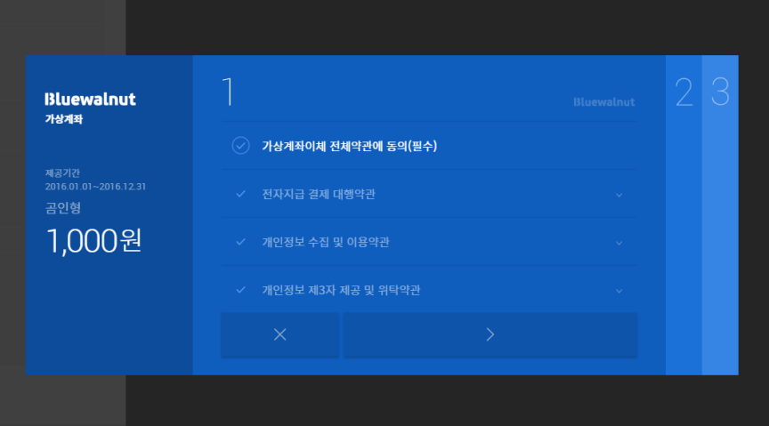
블루월넛 웹표준 결제데모 (결제요청화면) / 추가
블루월넛에서 제공하는 본 결제데모는 테스트 페이지로 실제 결제가 되지 않습니다.
필수(*) 항목에 대해서 기입하신 후 결제요청 버튼을 눌러 주십시오.
블루월넛에서 제공하는 본 결제데모는 테스트 페이지로 실제 결제가 되지 않습니다.
필수(*) 항목에 대해서 기입하신 후 결제요청 버튼을 눌러 주십시오.
■ 결제 요청 정보
■ 결제 요청 정보
*결제수단
*결제타입
*상품명
*상품가격
상품주문번호
*구매자명
*구매자 이메일
구매자 전화번호
*상점아이디
*결제창 타입
결제수단
결제타입
상품명
상품가격
상품주문번호
구매자명
구매자 이메일
구매자 전화번호
상점아이디
결제창 타입
신용카드
신용카드
▼
▼
일반결제
일반결제
▼
▼
테스트 상품
테스트 상품
51000
51000
ORD_000002
ORD_000002
홍길동
홍길동
test@bluewalnut.co.kr
test@bluewalnut.co.kr
01012345678
01012345678
bwchome01m
bwchome01m
레이어
레이어
▼
▼
결제요청
결제요청
PC/모바일 에서 가능하도록 반응형 웹으로 퍼블리싱 필요
결제요청시 우측 화면처럼 웹표준 결제창 제공
모바일 단말기로 결제요청시 모바일 화면에 맞게 FULL 화면으로 제공

